Slide 1

Tehnici de optimizare
Problematica optimizării
Dificultăţi de abordare şi/sau rezolvare
Planul de învăţământ (= 10 săptămâni)
ANTON BĂTĂTORESCU
Cursul 1

Slide 2
Tehnici de optimizare
CURS = 2 ORE / SĂPTĂMÂNĂ
SEMINAR = 1 ORĂ / SĂPTĂMÂNĂ
FORMA DE EXAMINARE: examen ! (scris)
    2 subiecte de teorie:
        enunţuri cu demonstraţii;
        enunţuri descriptive.
    1 exerciţiu de seminar (cu subpuncte)
Cursul 1

Slide 3
Conţinutul cursului:
Teorema fundamentală a programării liniare.
Teoremele algoritmului simplex primal.
Algoritmul simplex. Formule de schimbarea bazei.
Determinarea unei baze primal admisibile. Metoda celor două faze.
Sisteme liniare de inegalităţi. Lema Farkaş-Minkowski.
Dualitate în programarea liniară. Teoreme de dualitate.
Algoritmul simplex dual.
Problema transporturilor.
Postoptimizare şi programare liniară parametrică.
Programare liniară în numere întregi.
Cursul 1

Slide 4
Bibliografie
A. Ştefănescu, C. Zidăroiu, "Cercetări Operaţionale",
Ed. Didactică şi Pedagogică, Bucureşti, 1981.
C. Zidăroiu, “Programare liniară", Ed. Tehnică, Bucureşti, 1984.
A. Bătătorescu, "Metode de optimizare liniară", Ed. Universităţii din Bucureşti, 2003.
R.J. Vanderbei, ”Linear Programming: Foundations and Extensions”, Springer, New York, 2008.
V. Preda, M. Bad, "Culegere de probleme de cercetări operaţionale", Tipografia Universităţii din Bucureşti, 1978.
http://www.ilog.com/
http://www.maximalsoftware.com/
Cursul 1

Slide 5




Problema 1.
Un complex de locuinţe trebuie să cuprindă cel puţin 900 garsoniere, 2100 apartamente cu două şi 1400 apartamente cu trei camere.
Bloc tip A
4 mil €
Bloc tip B
5 mil €
10 garsoniere
30
ap. 2 cam.
40
ap. 3 cam.
30 garsoniere
50
ap. 2 cam.
20
ap. 3 cam.
Să se stabilească câte blocuri de fiecare fel trebuie construite astfel încât cheltuielile de construcţie să fie minime.
Cursul 1

Slide 6
Modelul matematic
Variabilele de decizie:
        x = numărul de blocuri de tipul A
        y = numărul de blocuri de tipul B
Funcţia obiectiv: Costul = 4 x + 5 y ;
trebuie minimizat !
Restricţiile:
garsoniere: 10 x + 30 y >= 900 ;
ap. cu 2 camere: 30 x + 50 y >= 2100 ;
ap. cu 3 camere: 40 x + 20 y >= 1400 ;
Condiţii implicite (naturale): x şi y >= 0 şi în plus, numere întregi.
Cursul 1

Slide 7
Problema 2.
O secţie a unei fabrici produce două tipuri de aparate.
Pentru aceasta trebuie să comande zilnic piese din care s-ar putea face, în combinaţie, cel puţin, 80 de aparate de primul tip sau 60 de aparate de al doilea tip.
Capacitatea de montaj este de cel mult 100 de aparate pe zi din ambele tipuri.
La vânzare sunt solicitate zilnic cel puţin 40 de aparate de primul tip şi cel puţin 20 de aparate de al doilea tip.
Pentru realizarea unui aparat de primul tip se cheltuiesc 200 €, iar pentru un aparat de al doilea tip, 400 €.
Să se stabilească planul de producţie zilnic care se realizează cu minimum de cheltuieli.
Cursul 1

Slide 8
Modelul matematic
Variabilele de decizie:
        x = numărul de aparate de primul tip
        y = numărul de aparate de al doilea tip
Funcţia obiectiv: Costul = 200 x + 400 y ; să fie minim !
Restricţiile:
comanda: x/80 + y/60 >= 1 ;
capacitate: x + y <= 100 ;
limita inferioară x: 40 <= x ;
limita inferioară y: 20 <= y ;
Condiţii implicite (naturale): x şi y să fie numere întregi.
Cursul 1

Slide 9
Problema 3.
Se consideră un sistem comercial format din două uzine, patru depozite şi şase clienţi.
Să se determine o distribuţie de cost minim a mărfurilor între uzine, depozite şi clienţi cunoscând următoarele:
U2
C1
U1
C2
C3
D1
C4
D2
C5
D3
C6
D4
Cursul 1

Slide 10
Datele problemei:
Capacitatea de producţie a uzinelor este: u1 = 150, u2 = 200;
Capacitatea de stocare a depozitelor este: d1 = 70, d2 = 50, d3 = 100, d4 = 40;
Cererea clienţilor este: c1=50, c2=10, c3=40, c4=35, c5=60, c6=20;
Costul unitar de transport al mărfii de la uzine la depozite este:
u1, d1, 0.5, u2, d2, 0.3,
u1, d2, 0.5, u2, d3, 0.5,
u1, d3, 1.0, u2, d4, 0.2,
u1, d4, 0.2
Costul unitar de transport al mărfii de la uzine la clienţi este:
u1, c1, 1.0, u1, c3, 1.5,
u1, c4, 2.0, u1, c6, 1.0,
u2, c1, 2.0
Costul unitar de transport al mărfii de la depozite la clienţi este:
d1, c2, 1.5, d2, c1, 1.0, d3, c2, 1.5, d4, c3, 0.2,
d1, c3, 0.5, d2, c2, 0.5, d3, c3, 2.0, d4, c4, 1.5,
d1, c4, 1.5, d2, c3, 0.5, d3, c5, 0.5, d4, c5, 0.5,
d1, c6, 1.0, d2, c4, 1.0, d3, c6, 1.5, d4, c6, 1.5,
d2, c5, 0.5
Cursul 1

Slide 11
CERINŢE:
Să se afle costul de transport al mărfurilor între:
  Uzine şi depozite:
  Uzine şi clienţi;
  Depozite şi clienţi.
Capacitatea de producţie a fiecărei uzine să nu fie depăşită;
Capacitatea de stocare a fiecărui depozit să nu fie depăşită;
Cantitatea de marfă ce intră în fiecare depozit (de la uzine) să fie egală
cu cea trimisă către clienţi;
Cantitatea solicitată de fiecare client să fie exact satisfăcută.
Modelarea matematică
Cursul 1

Slide 12
MPL (Mathematical Programming Language) este un sistem de programare care permite descrierea într-un mod simplu şi eficient a unor modele de optimizare complicate.
Programele realizate în MPL pot fi rezolvate cu diferite produse software de optimizare (“solver”):
Solver | Supported Algorithms
CPLEX | LP, MIP, BAR, MIQP
XPRESS | LP, MIP, BAR, MIQP
GUROBI | LP, MIP
Lindo | LP, MIP, BAR, NLP, MIQP, MINLP
MOPS | LP, MIP, BAR
FortMP | LP, MIP, BAR, MIQP
Solver | Supported Algorithms
CoinMP | LP, MIP
GLPK | LP, MIP, BAR
LPSolve | LP, MIP
CONOPT | LP, NLP
KNITRO | LP, NLP
LGO | NLP, Global
Cursul 1

Slide 13
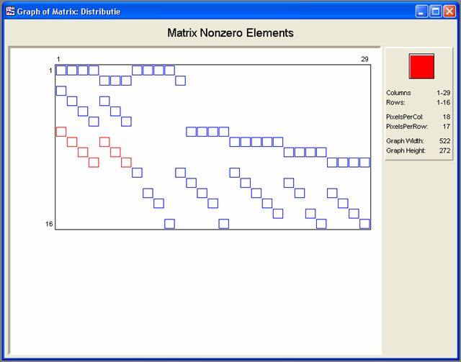
Cursul 1

Slide 14
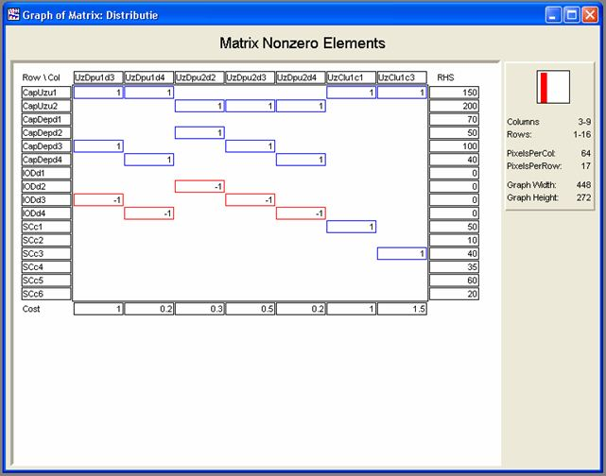
Cursul 1

Slide 15
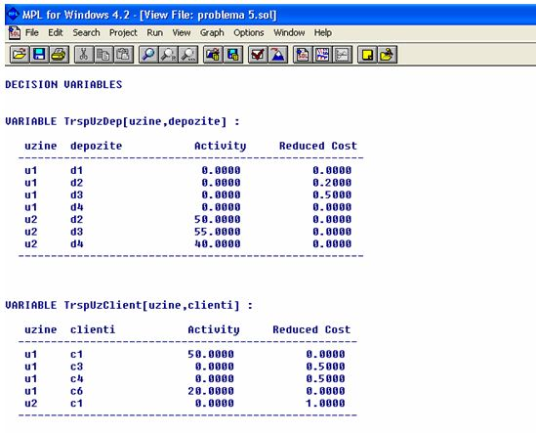
Cursul 1

Slide 16
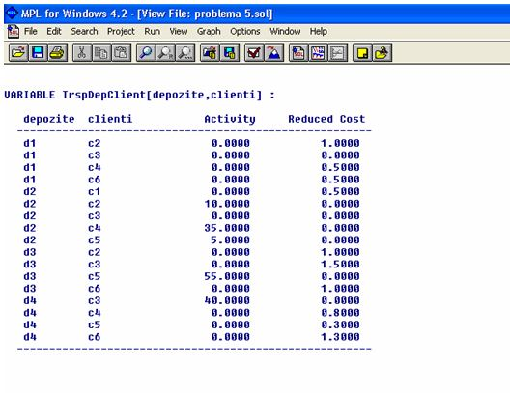
Cursul 1

Slide 17
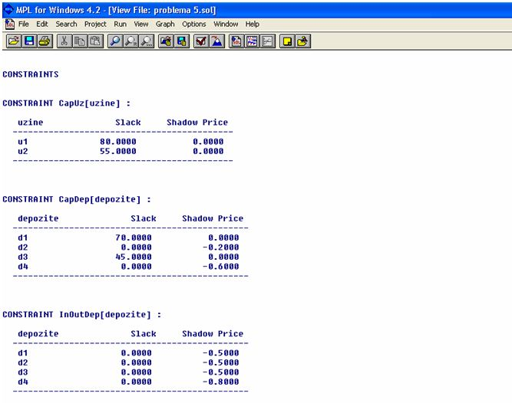
Cursul 1

Slide 18
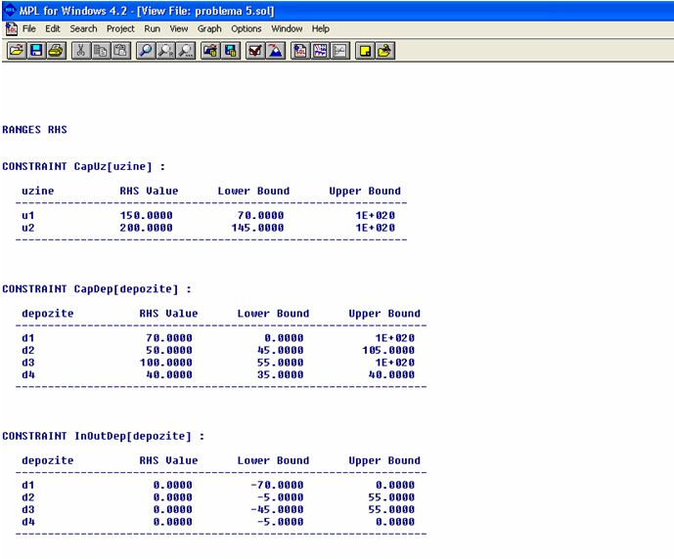
Cursul 1

Slide 19
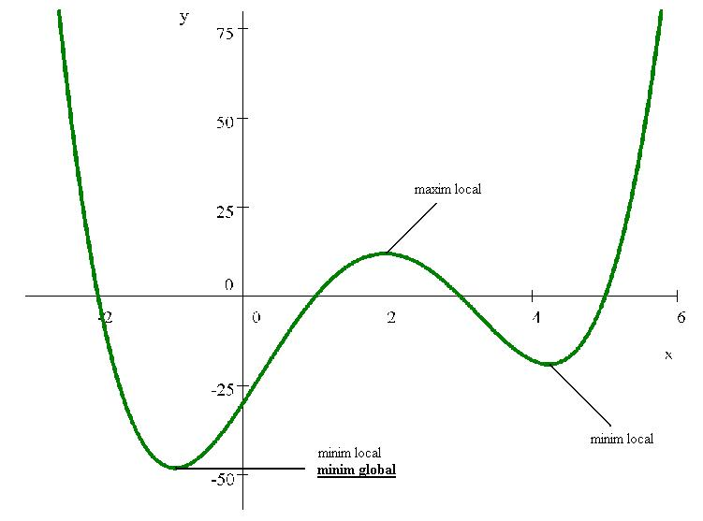
Exemplu – optimizare neliniară
Cursul 1

Slide 20
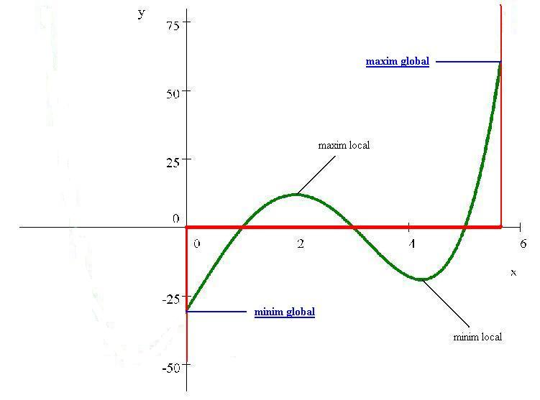
Cursul 1

Slide 21
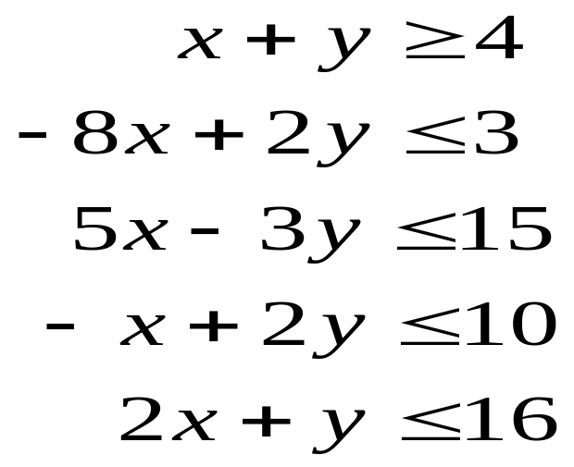
Exemplu – optimizare liniară
Să se determine:
Cu îndeplinirea condiţiilor:
Cursul 1

Slide 22
Rezolvare grafică
Cursul 1

Slide 23
Rezolvare grafică
Cursul 1

Slide 24
Rezolvare grafică
Cursul 1

Slide 25
Rezolvare grafică
Cursul 1

Slide 26
Rezolvare grafică
Cursul 1

Slide 27
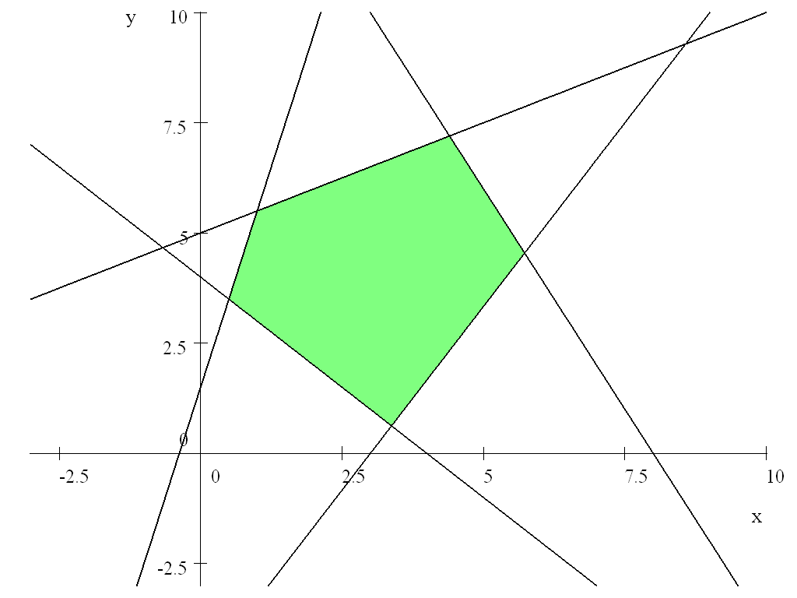
Rezolvare grafică
Cursul 1

Slide 28
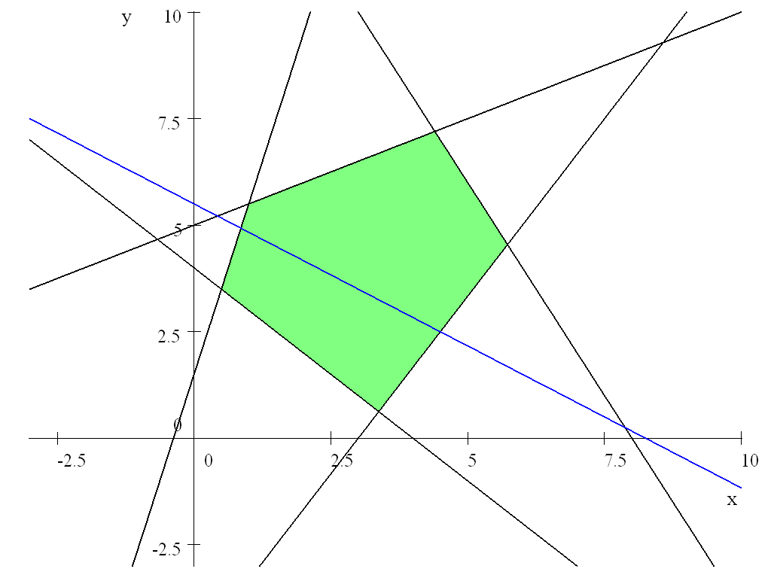
Rezolvare grafică
Cursul 1

Slide 29
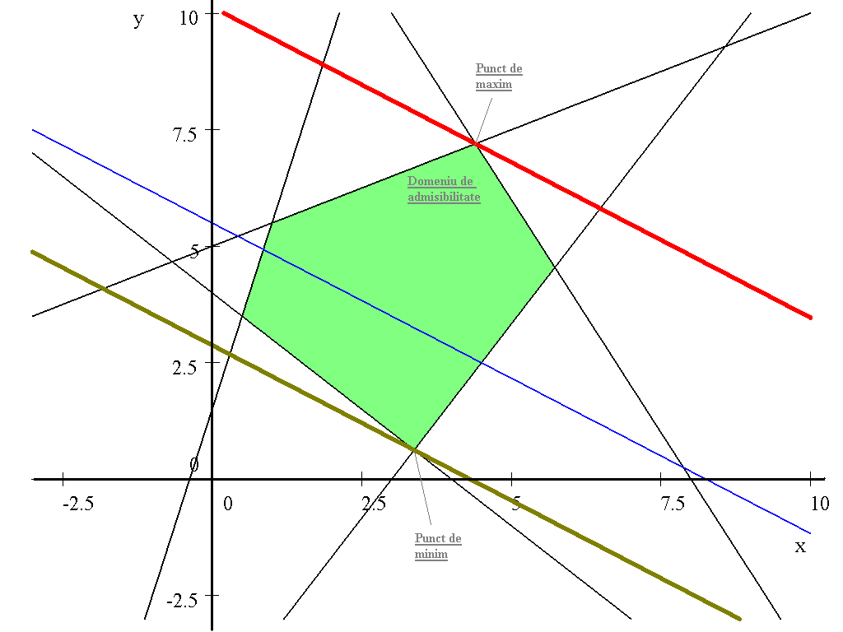





Rezolvare grafică
Cursul 1

Slide 30

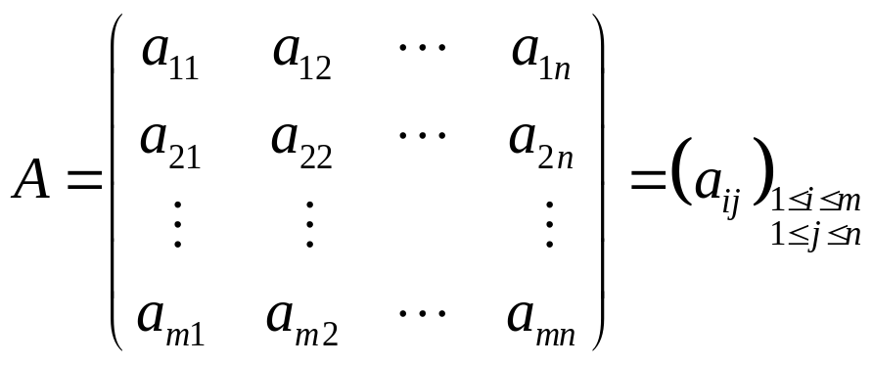


Notaţii şi câteva definiţii
Vom nota cu o matrice cu m linii şi n coloane:
unde,
Transpusa matricei A o vom nota cu
Mulţimea matricelor de aceeaşi dimensiune formează un spaţiu vectorial peste corpul numerelor reale.
Cursul 1

Slide 31

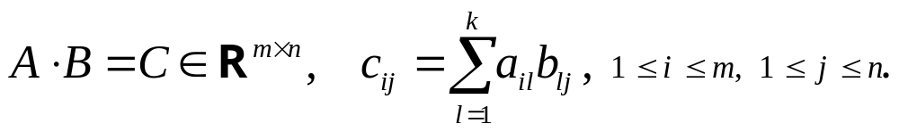

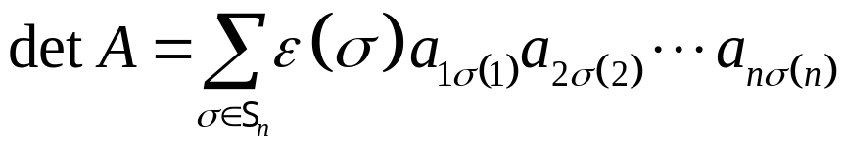

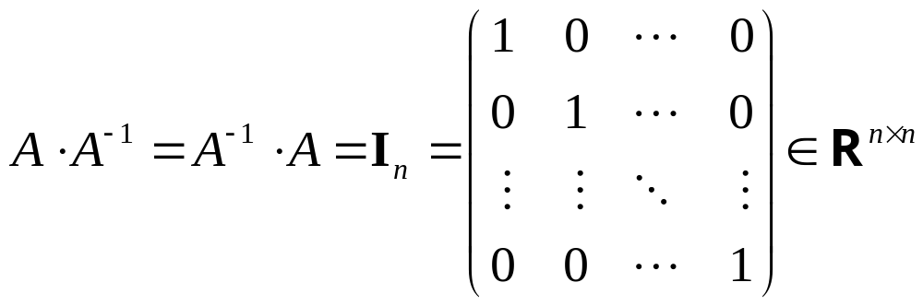
Produsul matricelor: este matricea:
Determinantul unei matrice pătratice este numărul
Dacă matricea A se numeşte nesingulară, iar în acest caz, există o unică matrice A⁻¹ numită matrice inversă:
Cursul 1

Slide 32


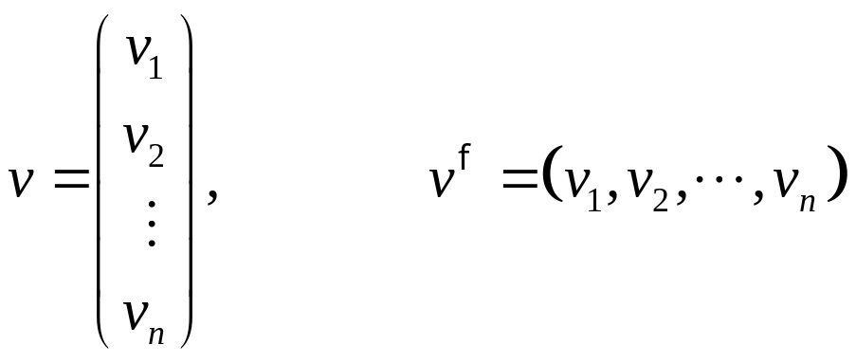
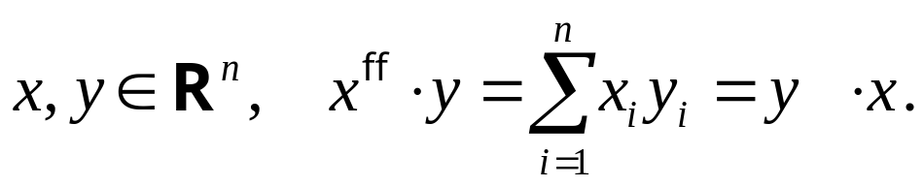
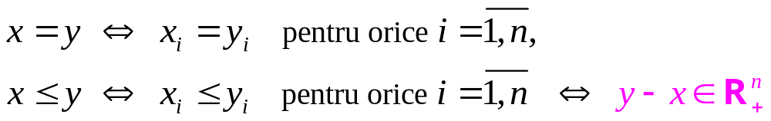

Un vector coloana este considerat ca fiind o matrice
iar transpusa acesteia este un vector linie.
Produsul scalar a doi vectori
Definim relaţiile:
În particular,
Cursul 1

Slide 33

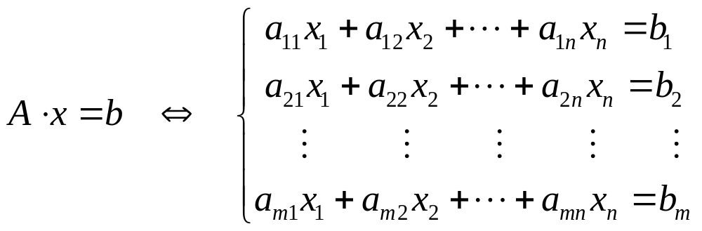

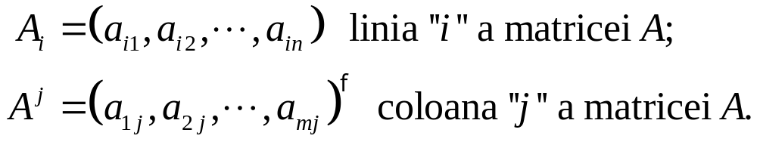
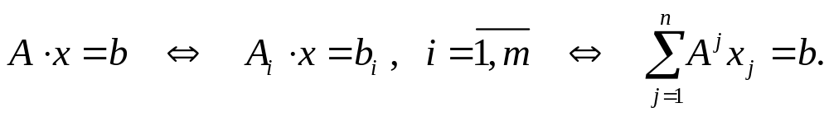
Sisteme de ecuaţii liniare
Fie: şi considerăm sistemul de ecuaţii liniare:
unde reprezintă vectorul necunoscutelor.
Notăm:
Cursul 1

Slide 34



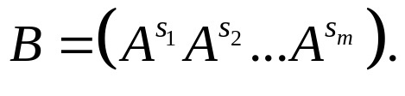
Teorema Kronecker-Capelli :
Ecuaţii principale, respectiv variabile principale.
Ecuaţii secundare, respectiv variabile secundare.
Prin eliminarea ecuaţiilor secundare, considerăm:
Pentru m = n, avem soluţia unică:
Pentru m < n, avem o infinitate de soluţii.
Există m coloane liniar independente ale matricei A, care formează o matrice de bază:
Restul coloanelor formează matricea R.
Cursul 1

Slide 35

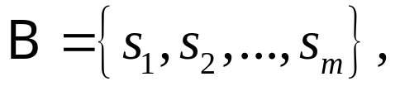
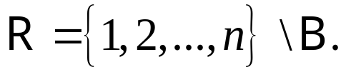
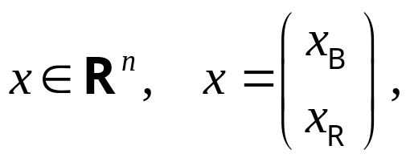
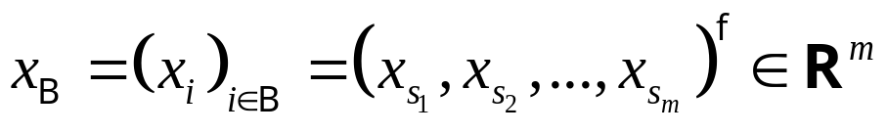
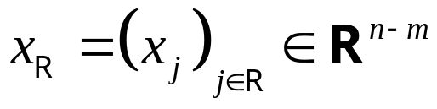
Partiţionarea matricei:
Notăm mulţimea de indici corespunzătoare coloanelor lui B cu
iar mulţimea de indici corespunzătoare coloanelor lui R cu
Partiţionarea variabilei în care,
variabile de bază (principale)
variabile secundare
Cursul 1

Slide 36


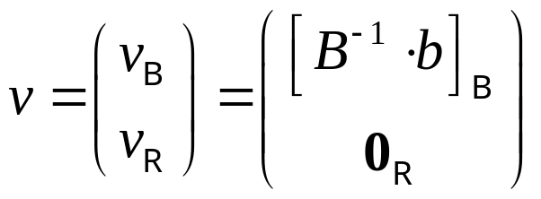
Vectorul se numeşte soluţie a sistemului dacă
O soluţie a sistemului este numită soluţie de bază, dacă componentele ei diferite de zero corespund unor coloane liniar independente ale matricei A.
Pentru orice bază B, se poate obţine o soluţie de bază:
Deoarece rang(A) = m, cel mult m componente ale unei soluţii de bază pot fi nenule. Dacă soluţia de bază are exact m componente nenule, ea se numeşte nedegenerată; în caz contrar ea se numeşte degenerată.
Cursul 1

